Slide 1
Pedagogická komunikace
Mgr. Kateřina Lojdová, Ph.D.
lojdova@ped.muni.cz

Slide 2
Obsah předmětu
2 setkání
Pá 24. 2. 15:45–17:25 učebna 50
Pá 7. 4. 18:30–20:10 učebna 50
seminární práce v rozsahu 3 strany, kterou student odevzdá v elektronické podobě do ISu do konce semestru
Seminární práce – volba jedné ze dvou možností
Reflexe videozáznamu vlastního výstupu
Reflexe vyučovací hodiny z hlediska pedagogické komunikace

Slide 3
Obsah předmětu
Reflexe videozáznamu vlastního výstupu
1. Příprava tématu z pedagogické komunikace (1 – 2 strany)
Definice tématu dle odborné literatury (např. kladení otázek)
Co jsem se dozvěděl/a nového
Co bych chtěl využít v praxi
Alespoň jeden odborný zdroj k tématu
2. Videozáznam (vložení do ISu)
videozáznam komunikačního výstupu v rozsahu minimálně 10 minut (výuka, doučování, individuální projev)
obsah dle oboru (např. lekce anglického jazyka), zaměření na jedno z témat pedagogické komunikace (např. kladení otázek)
3. Sebereflexe (1- 2 strany)
Jak jsem naplnil/a vybrané téma.
Co se mi vzhledem k tématu povedlo a podle čeho tak soudím.
Co oproti mým očekáváním nefungovalo a proč.
Jak bych ohodnotil svůj verbální a neverbální projev?
Jaký mám ze svého výstupu celkový dojem, co bych mohl udělat proto, abych se cítil ještě lépe.
Celkem: seminární práce 3 strany
Nenaplnění těchto kritérií může být důvodem pro vrácení práce k přepracování.

Slide 4
Obsah předmětu
B) Reflexe vyučovací hodiny z hlediska pedagogické komunikace
Východiskem pro zpracování úkolu je virtuální hospitace v hodině, kterou naleznete na:
http://clanky.rvp.cz/clanek/s/G/8179/VIRTUALNI-HOSPITACE---GEOGRAFIE-HYDROGEOGRAFIE.html/#video_hospitace
Vypracujte reflexi hodiny v rozsahu tří stran, která bude zahrnovat řešení níže uvedených úkolů. Při práci využívejte odborné zdroje.

Slide 5
Obsah předmětu
B) Reflexe vyučovací hodiny z hlediska pedagogické komunikace
1. Charakterizujte atmosféru, která panuje ve vyučovací hodině, svá tvrzení doložte příklady.
2. Zhodnoťte, kolik času je v hodině určeno pro práci učitele, kolik pro práci žáků. Svá zjištění komentujte ve vztahu k odborné literatuře (srov. Švaříček, 2011).
3. Zapište alespoň 10 otázek, které učitel v průběhu hodiny položil. U každé z nich uveďte, o jakou kognitivní náročnost se jedná. V případě otázek s nižší kognitivní náročností se je pokuste přeformulovat tak, aby splňovaly vyšší nároky na kognici žáků (srov. Švaříček, 2011).
4. Jak hodnotíte komunikaci vyučujícího se žáky? Využijte kritéria obsažená v hodnoticím archu (Mareš, Křivohlavý, 2009) a svá stanoviska zdůvodněte.
Nenaplnění těchto kritérií může být důvodem pro vrácení práce k přepracování.

Slide 6
Seznam témat (24. 2.)
1. Základní pojmy
2. Neverbální komunikace – gestika, mimika
3. Neverbální komunikace – proxemika, využití prostoru v pedagogické komunikaci
4. Paralingvistické projevy
5. Verbální komunikace – rozhovor, aktivní naslouchání
6. Prezentační dovednosti

Slide 7
Seznam témat (7. 4,)
7. Komunikace v kontextu hromadného vyučování, IRF komunikační struktura
8. Verbální komunikace – kladení otázek nižší a vyšší kognitivní náročnosti, otevřené a uzavřené otázky
9. Žákovské odpovědi
10. Zpětná vazba
11. Vykročení z IRF struktury: dialogické vyučování

Slide 8
Základní pojmy
Sociální interakce
- vzájemné aktivní působení, ovlivňování jedinců, skupin a prostředí
Pedagogická interakce
-vzájemné působení dvou nebo více subjektů v průběhu výchovně vzdělávacího procesu
Sociální komunikace
- sdělování, tj. výměna informací
Pedagogická komunikace
- Vzájemná výměna informací mezi účastníky výchovně vzdělávacího procesu, která slouží výukovým cílům

Slide 9
Základní pojmy
pedagogická komunikace
X
výuková komunikace
výměna informací mezi učitelem a žáky v rámci vyučovací jednotky

Slide 10
Funkce pedagogické komunikace
prezentace obsahu vzdělávání
naplňování cílů výchovy a vzdělávání
řízení třídy
utváření vztahů mezi učitelem a žáky či mezi žáky vzájemně
utváření klimatu ve třídě

Slide 11
Neverbální komunikace

Slide 12
Neverbální komunikace
Beze slov či společně se slovy jako doprovod
Účinnost oproti verbální komunikaci
Mimoslovní sdělení:
Gestika
Paralingvistika
Proxemika
Vizika
Haptika
Kinezika
Mimika
Posturologie

Slide 13
Vizuální akty ve výukové komunikaci
Typickými příkladem je mechanismus učitelova vyvolávání žáků, které může být realizováno pokývnutím, pohledem, pohybem dlaně, ukázáním prstem či krátkým předsunutím brady, a přitom ve všech těchto podobách plní tutéž funkci, jako kdyby ze strany učitele zaznělo:
„Co si myslíš ty, Lucko?“

Slide 14
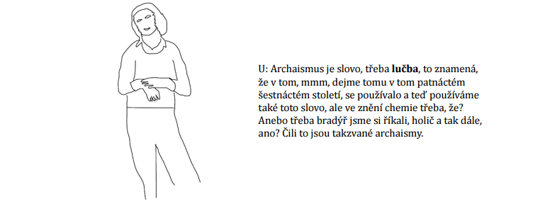
Vizuální akty ve výukové komunikaci (Švaříček Šalamounová, 2013)

Slide 15
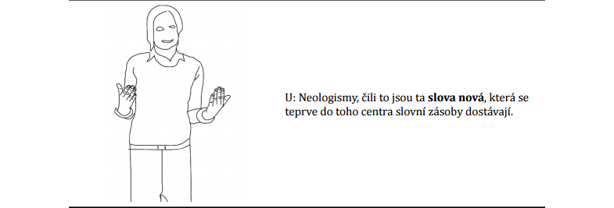
Vizuální akty ve výukové komunikaci (Švaříček Šalamounová, 2013)

Slide 16
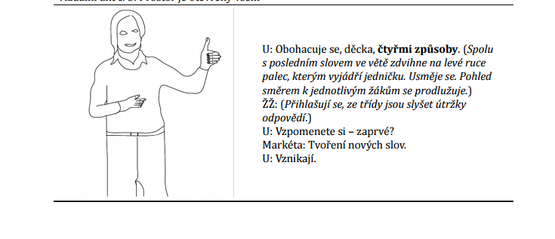
Vizuální akty ve výukové komunikaci (Švaříček Šalamounová, 2013)

Slide 17
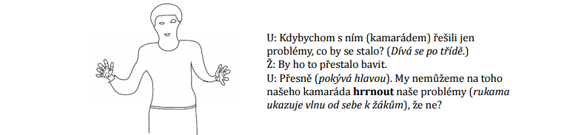
Vizuální akty ve výukové komunikaci (Švaříček Šalamounová, 2013)

Slide 18
Gestika
Nebývá jí věnována taková pozornost jako verbální komunikaci
Zviditelnění myšlení a role v procesu učení
Výklad, během něhož učitel gestikuluje je pro žáky výrazně přínosnější – žáci gestikulujících učitelů při práci s učivem více gestikulují a tím si učivo „osahají“ (Šalamounová, 2013).
Gestika aktivuje stejné spoje neuronů, jaké jsou používány při řeči (Šalamounová, 2013).

Slide 19
Vizuální akty ve výukové komunikaci (Švaříček Šalamounová, 2013)
verbální projev učitele není jediným na informace bohatým kanálem, který žáci přijímají – souběžně s ním sledují také vizuální sdělení učitele, prostřednictvím něhož přesně interpretují, ve které komunikační fázi se právě vyučovací hodina nachází.
můžeme identifikovat individuální a objektivizovanou složku gestiky
přes individuální způsob konstruování vizuálních sdělení však vizuální komunikace učitelů obsahuje tytéž vzorce
vizuální akty učiteli napomáhají především ve výkladu žákům, kde jejich prostřednictvím může zdůrazňovat jednotlivé informace, vizualizovat
gesta hrají roli nejenom při sdělování informace, ale také při kognitivní konceptualizaci

Slide 20
Paralingvistika
se zabývá formální stránku řeči, tedy tím, jak je sdělení řečeno

Slide 21
Interpretujte:
„Ty seš kamarád!“
„Co to má být?“
„Mohl byste se posunout?“

Slide 22
Paralingvistika se zabývá
tím, co se při písemném přepisu z mluvené řeči ztrácí
je to zejména:
Intenzita hlasového projevu — jak hlasitě mluvčí hovoří a jak se intenzita jeho hlasového projevu mění v průběhu slovního sdělení.
Tónová výška hlasu — jak vysoko či naopak nízko je položen hlas mluvčího. Nejde o to, zda mluví tenorem či basem, sopránem či altem, nýbrž o to, jaká je intonace jeho řeči a jak se intonace mění
Barva hlasu — jak vypadá spektrální složení akustické formy projevu mluvčího
Délka projevu — jak dlouho mluví ten, kdo se chopil slova

Slide 23
Paralingvistika se zabývá
Rychlost projevu — kolik slov bylo řečeno za minutu, jak se rychlost řeči mém během slovního sdělení, co se říkalo pomalu a co rychle
Přestávky v projevu - kdy a jak se dělají v řeči
Akustická náplň přestávek - v přestávce typu pauzy může být ticho či můžeme zaslechnout i nesrozumitelná zvuky
Přesnost projevu – v hovoru se mohou vyskytnou různé druhy chyb: při volbě slov, v syntaxi. Mluvčí se může zakoktávat, může něco vynechal, může část sdělení opakovat

Slide 24
K zamyšlení:
Co říká barva hlasu?
Co říká rychlost produkování slov?
Co se sděluje odmlčením na rozhraní vět?
Jak frázovat řeč?
Co se říká bezobsažnými zvuky v přestávkách řeči?
Co říkají pomlky uprostřed fonologických celků?

Slide 25
Proxemika
prostorové chování
proxemika je sdělování oddálením či přiblížením
vzdálenost může ovlivňovat mezilidskou komunikaci: proxemika vyjadřuje vliv vzdálenosti na úroveň komunikace

Slide 26
Proxemické zóny
Veřejná zóna: 900 cm - 350 cm. Vnímáme při ní několik osob. Patří sem veřejné projevy.
Společenská zóna: 350 - 120 cm. Setkáme se s ní při kontaktu v zaměstnání, úředních jednáních atd.
Osobní zóna: rozmezí 120 - 45 cm. Jde při ní o důvěrnější sdělování informací.
Intimní zóna: je od 45 - 0 cm. Týká se většinou pouze rodiny a nejbližších lidí.

Slide 27
Proxemika ve škole
Ve škole jsou běžné situace, kdy je rozmístění účastníků neměnné. Jak může přesto učitel využívat prostoru třídy?
Má tzv. sálové uspořádání vliv na pedagogickou komunikaci?
Komunikuje učitel se všemi žáky stejně nebo jsou ve třídě místa s různou mírou aktivity?

Slide 28
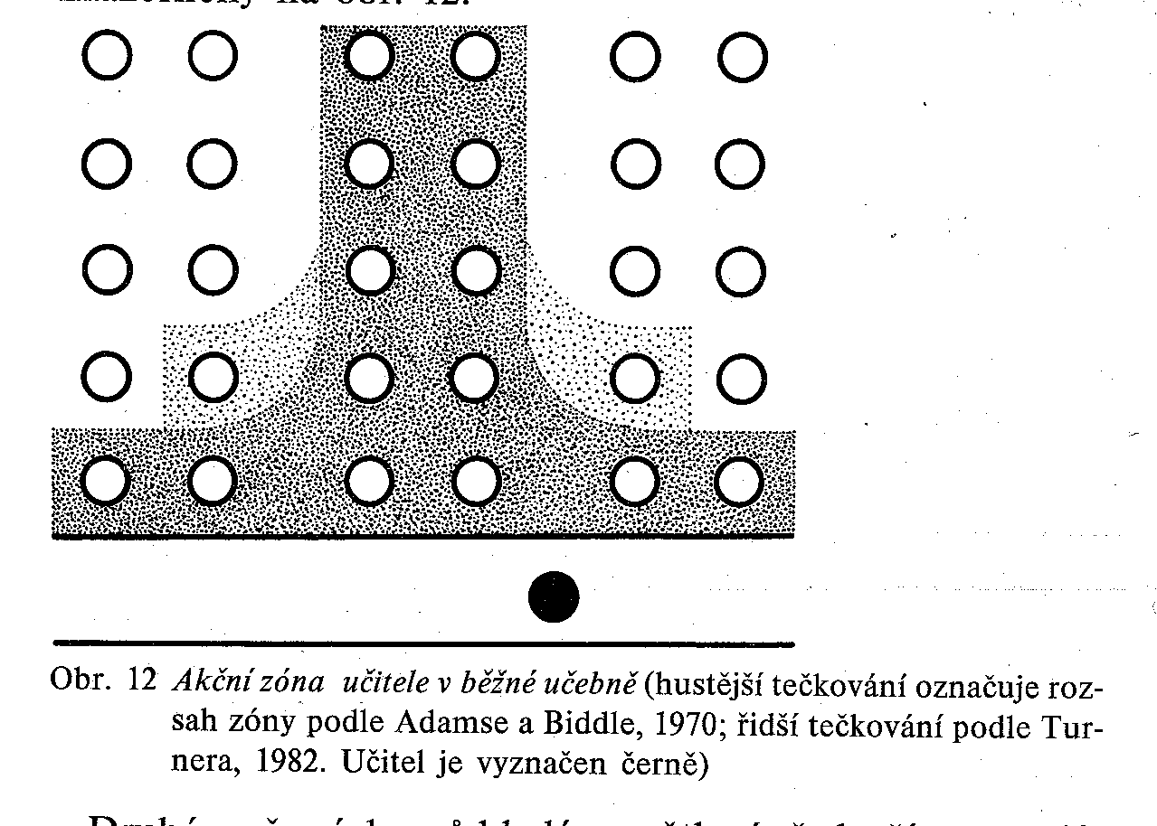
Akční zóna učitele
Gavora (1994) podobu této zóny vysvětluje tím, že velký význam zde má fyzická blízkost, kdy učitel komunikuje především s těmi žáky, kteří jsou k němu nejblíže a se kterými může navázat vizuální kontakt.

Slide 29
Vše jen v rukou učitele?
Ovlivňují žáci akční zónu a pedagogickou komunikaci?
Termín „zóna aktivní účasti“ používá Atwoodová a Leitnerová (in Mareš, Křivohlavý, 1995) pro pojmenování procesu, kdy je komunikace a podoba komunikačních zón ovlivňována zvýšenou aktivitou ze strany žáků´.
Schnitzerová a Kontírová (1995, 1996) doložily, že žáci sedící v zóně aktivní účasti nejen vykazují vyšší míru aktivity, ale zároveň vykazují nižší míru aktivity nežádoucí. Navíc žáci, kteří bývají označováni za prospěchově podprůměrné, častěji obsazují místa mimo fyzický a zrakový kontakt vyučujícího (tedy mimo zónu).

Slide 30
Která z uvedených situací je obvykle vnímána jako:
a) kooperativní
b) konkurenční
c) Konverzační
A
A
A B B B

Slide 31
Jaké prostorové uspořádání byste zvolili?
a) Pro zkoušení žáka
b) Pro práci žáků ve dvojici
c) Pro spolupráci žáků na zadaném úkolu
A
A
A B B B

Slide 32
Ukázka z výzkumu proxemiky
Komunikační procesy na II. Stupni základní školy z hlediska prostorového uspořádání jednotlivých aktérů (Veronika Domkářová): http://www.phil.muni.cz/journals/index.php/studia-paedagogica/article/view/201/316
Tři typy vyučujících dle pohybu v prostoru třídy (metafory):
Myslivci
Strážci
Chodci
Pohyb vyučujících v prostoru třídy:
1) Chodci:
„Myslím, že jak změnim jakoby tu pozici v tý třídě, když jdu dopředu, tak jakoby se ta pozornost prostřídá no…“
2) Myslivci:
„No, u tabule, u stolku, a nebo si sednu na přední, doprostřed na lavici a tím pádem jako na lavici žákovskou.“
3) Strážci:
„Většinou sem, nesedím, ale stojím vedle stolku mezi prvníma lavicema u první a druhý řady. Často někdy chodím taky ještě na druhou stranu mezi druhou a třetí řadu.“

Slide 33
Ukázka z výzkumu proxemiky
Keď zasadací poriadok funguje alebo učiteľsko-žiacke preferencie pri obsadzovaní priestoru školskej triedy (Jarmila Bradová):
https://digilib.phil.muni.cz/bitstream/handle/11222.digilib/125664/1_StudiaPaedagogica_17-2012-2_7.pdf?sequence=1

Slide 34
Shrnutí funkcí neverbální komunikace
doprovází a podporuje verbální sdělení
oslabuje verbální sdělení
zesiluje verbální sdělení
odporuje verbálnímu sdělení
nahrazuje verbální sdělení
vyjadřuje naslouchání (nebo opak)
vyjadřuje stanovisko
reguluje průběh dialogu
vyjadřuje subjektivní stav
vyjasňuje vztah

Slide 35
Verbální komunikace – aktivní náslouchání

Slide 36
Dovednost naslouchání
významné v rozhovorech „typu pomoc“
aktivita naslouchajícího, který nejen registruje, co a jak sděluje komunikační partner, nýbrž také na rozhovoru participuje kognitivně, emočně i akčně. Snaží se nejen vyprávějícímu porozumět, ale i se do něj vciťovat. Verbálně i neverbálně dává vcítění najevo

Slide 37
Charakteristika aktivního naslouchání
Vytvoření vhodného prostředí
  strukturací prostoru
  strukturací času
  Věnování pozornosti vyprávějícímu
  udržování očního kontaktu (65-85%)
  poloha těla (naklonění k vyprávějícímu, stejná úroveň)
  Nalaďování se na vyprávějícího
  výraz obličeje, gesta, hlasitost, slovník
  Povzbuzování
  verbálně („Pokračuj...“), neverbálně (pokyvování)
  Legitimizace emocí

Slide 38
Charakteristika aktivního naslouchání
  Poskytování zpětné vazby
zopakováním toho, co vyprávějící sdělil
parafrázováním obsahu sdělení
sumarizováním
dotazováním
přikyvováním
  Vciťování, reflexe emocí, verbalizace emocí, zrcadlení emocionálního projevu (výraz obličeje, gesta, pozice těla), empatické mlčení

Slide 39
Cvičení
Cvičení aktivní naslouchání

Slide 40
Rozhovor v pedagogické komunikaci
Učitel – žák
Učitel – rodič
Učitel – učitel/učitelé/ředitel
Učitel – výchovný poradce
…

Slide 41
Rozhovor ve výuce
pokud mají partneři rozhovoru stejná práva, vzniká dialog
verbální komunikace v podobě otázek a odpovědí dvou nebo více osob (obyčejně učitele a žáků) na dané výchovně-vzdělávací téma
vyznačuje se zaměřeností na stanovený cíl
prostředek aktivizace žáků
poskytuje zpětnou vazbu při zkoušení a hodnocení
slouží také k řízení a usměrňování výuky, umožňuje její diferenciaci

Slide 42
Dovednosti vedení rozhovoru
dotazování
ovlivňování
aktivní naslouchání

Slide 43
Dovednost dotazování
Komponenty dotazování:
uzavřené otázky x otevřené otázky
pokyn x nabídka
sugestivní otázky
faulující otázky
neverbální komunikace
řečnické otázky
pozorování a naslouchání
Na co se dotazuji:
na detaily podrobnosti (rozvíjí odpovědi)
na důkazy (podle čeho soudíš že…)
na pocity (srov. nenásilná komunikace)

Slide 44
Cvičení
Rozhovor učitele a rodiče žáka Martina: dotazování se na problém

Slide 45
Dovednost ovlivňování
Přesvědčování
Argumentování
Paradoxní příkazy
Paradoxní emocionální ladění
Anticipování námitek
Vyhýbání se negativním formulacím

Slide 46
Cvičení
Rozhovor učitele a rodiče žáka Martina: ovlivňování

Slide 47
Literatura: monografie
GAVORA, P. Učitel a žáci v komunikaci. Brno : Paido, 2005. 165 s. ISBN 80-7315-104-9.
MAREŠ, J., KŘIVOHLAVÝ, J. Sociální a pedagogická komunikace ve škole. Praha : SPN, 1989. 164 s. ISBN 80-04-21854-7.
MAREŠ, J., KŘIVOHLAVÝ, J. Komunikace ve škole. Brno : CDVU MU, 1995. 210 s. ISBN 80-210-1070-3.
Plaňava, I. Průvodce mezilidskou komunikací : přístupy-dovednosti-poruchy. 1. vyd. Praha : Grada, 2005. 146 s. ISBN 8024708582
ŠEĎOVÁ, K., ŠVAŘÍČEK, R., ŠALAMOUNOVÁ, Z. Komunikace ve školní třídě. Praha: Portál, 2012. 296 s.

Slide 48
Literatura: odborné články
Švaříček (2011): Funkce učitelských otázek ve výukové komunikaci na druhém stupni základní školy:
http://www.phil.muni.cz/journals/index.php/studia-paedagogica/article/view/121/223
Švaříček, R., & Šalamounová, Z. (2013). Vizuální akty ve výukové komunikaci: https://journals.muni.cz/pedor/article/view/711/669

